Slide 1
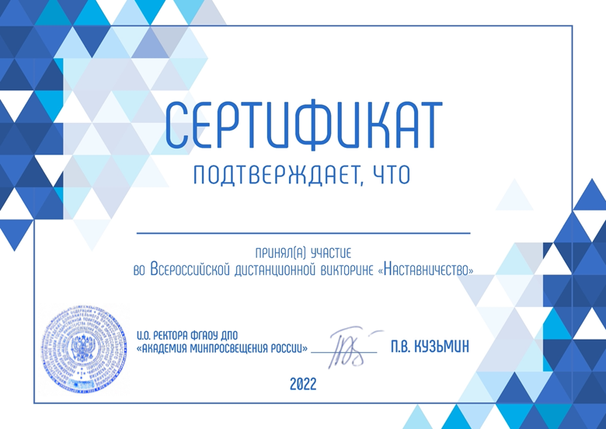
Ковалева Нина Петровна

